Slide 1
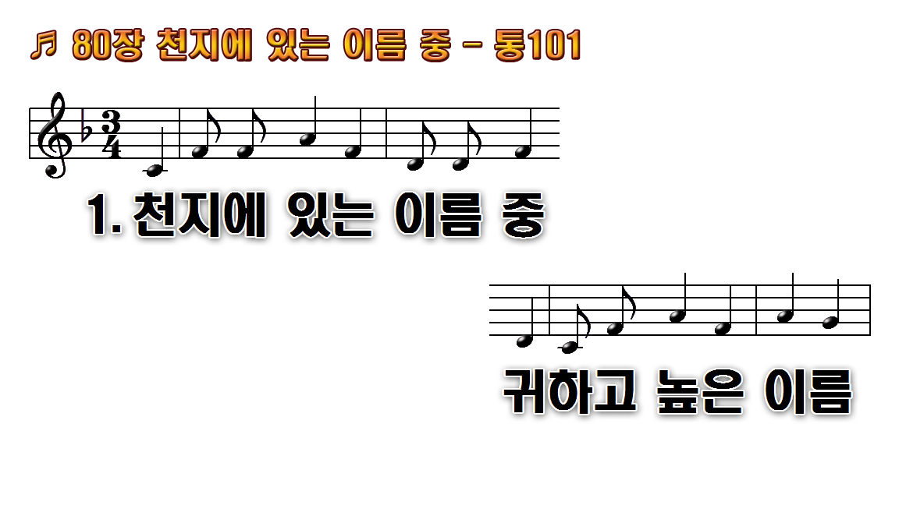
1.천지에 있는 이름 중
2.주 십자가에 달릴 때
3.지금도 살아 계셔서
4.주 예수께서 영원히
후.주 앞에 내가 엎드려

Slide 2
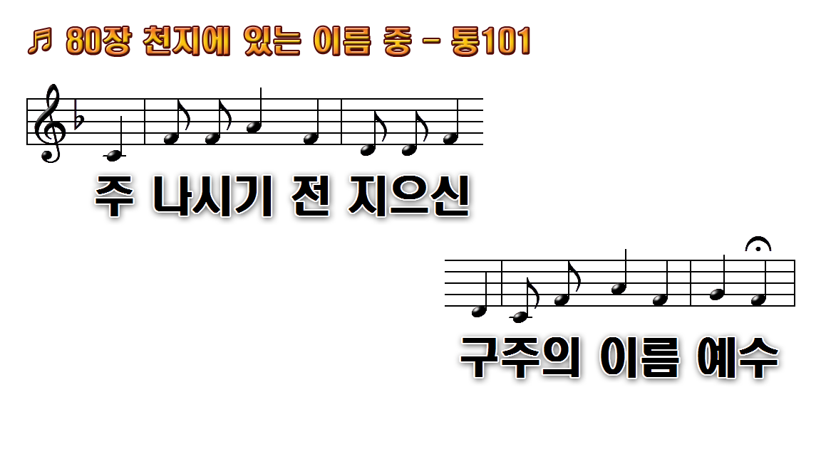
1.천지에 있는 이름 중
2.주 십자가에 달릴 때
3.지금도 살아 계셔서
4.주 예수께서 영원히
후.주 앞에 내가 엎드려

Slide 3
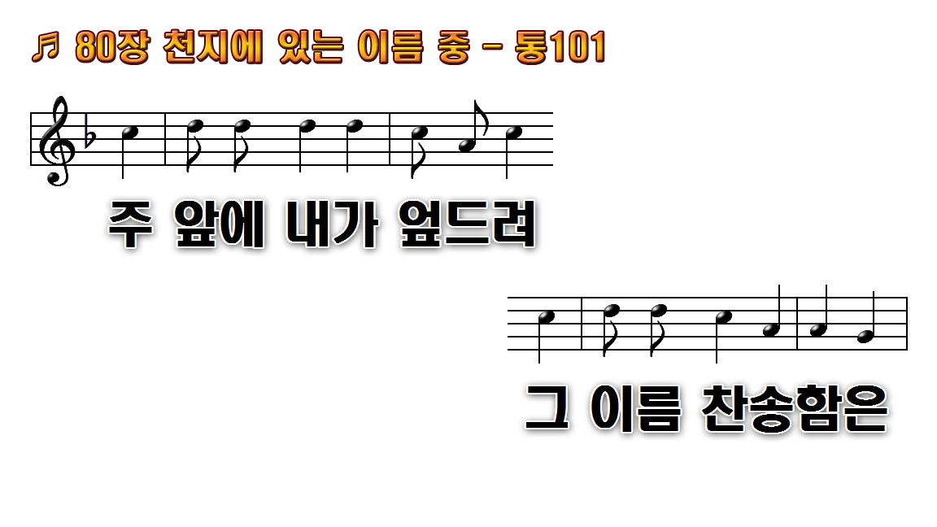
1.천지에 있는 이름 중
2.주 십자가에 달릴 때
3.지금도 살아 계셔서
4.주 예수께서 영원히
후.주 앞에 내가 엎드려

Slide 4
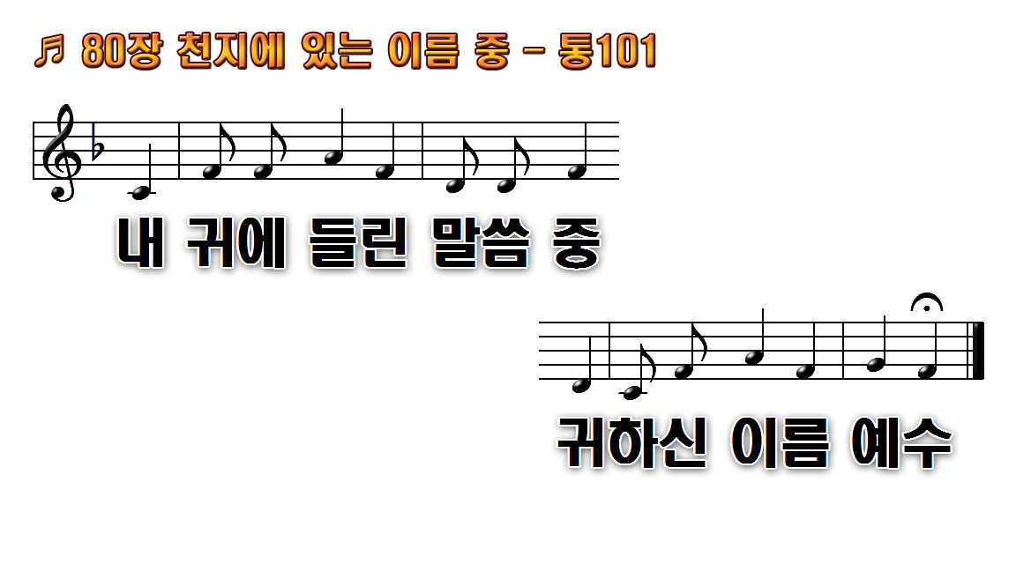
1.천지에 있는 이름 중
2.주 십자가에 달릴 때
3.지금도 살아 계셔서
4.주 예수께서 영원히
후.주 앞에 내가 엎드려

Slide 5

1.천지에 있는 이름 중
2.주 십자가에 달릴 때
3.지금도 살아 계셔서
4.주 예수께서 영원히
후.주 앞에 내가 엎드려

Slide 6
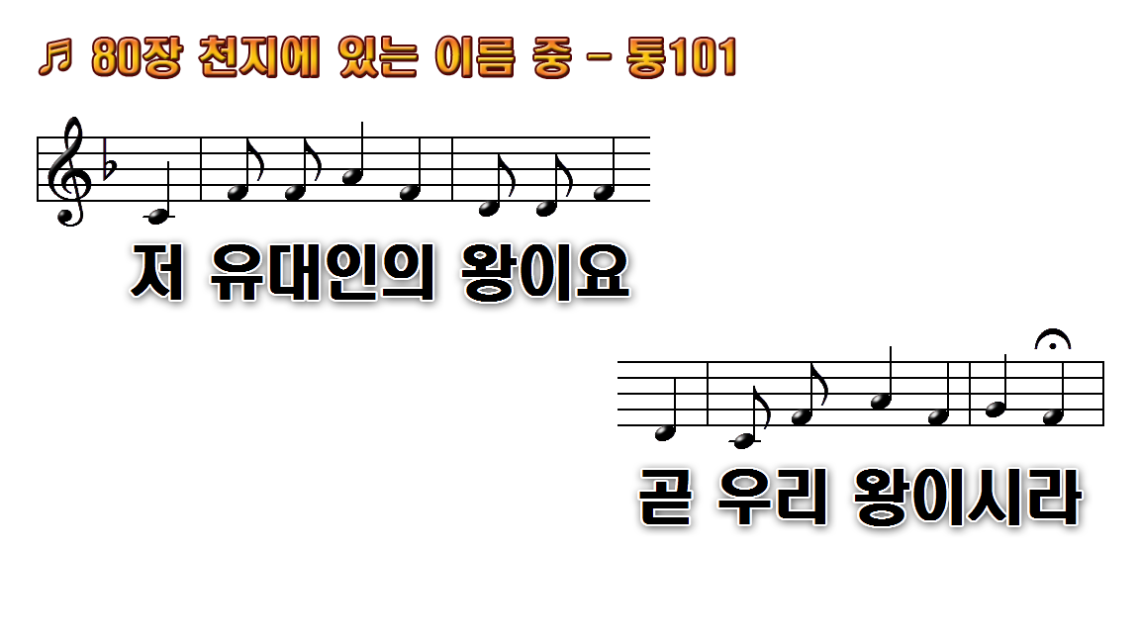
1.천지에 있는 이름 중
2.주 십자가에 달릴 때
3.지금도 살아 계셔서
4.주 예수께서 영원히
후.주 앞에 내가 엎드려

Slide 7
1.천지에 있는 이름 중
2.주 십자가에 달릴 때
3.지금도 살아 계셔서
4.주 예수께서 영원히
후.주 앞에 내가 엎드려

Slide 8
1.천지에 있는 이름 중
2.주 십자가에 달릴 때
3.지금도 살아 계셔서
4.주 예수께서 영원히
후.주 앞에 내가 엎드려

Slide 9
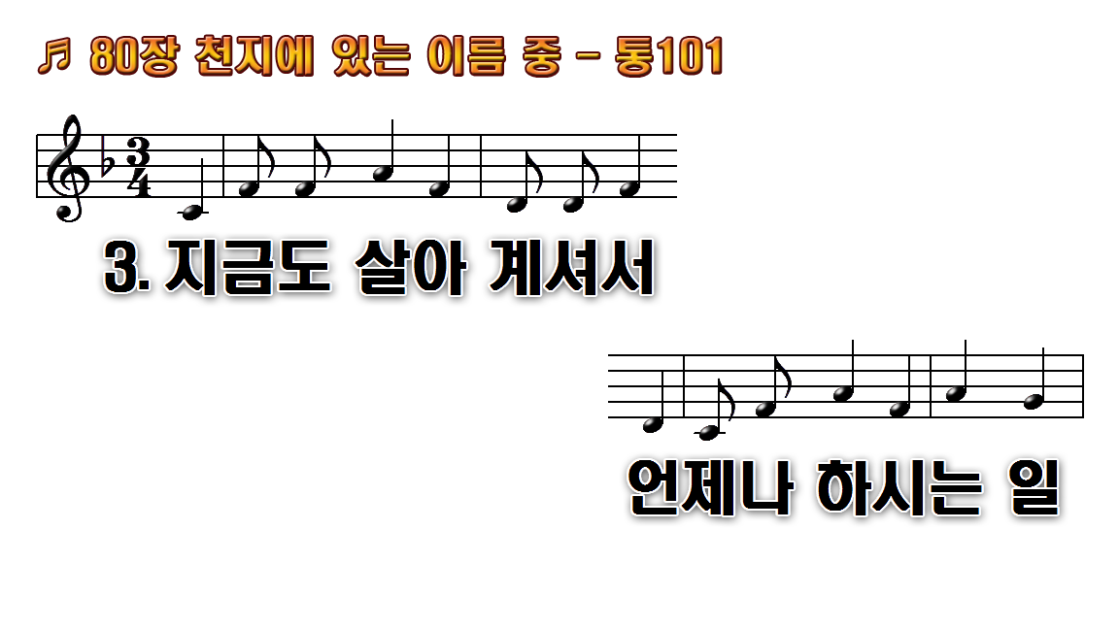
1.천지에 있는 이름 중
2.주 십자가에 달릴 때
3.지금도 살아 계셔서
4.주 예수께서 영원히
후.주 앞에 내가 엎드려

Slide 10
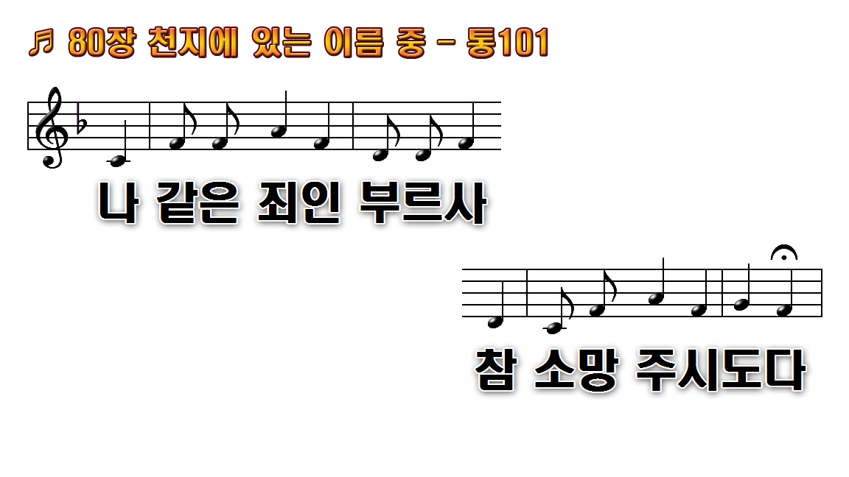
1.천지에 있는 이름 중
2.주 십자가에 달릴 때
3.지금도 살아 계셔서
4.주 예수께서 영원히
후.주 앞에 내가 엎드려

Slide 11
1.천지에 있는 이름 중
2.주 십자가에 달릴 때
3.지금도 살아 계셔서
4.주 예수께서 영원히
후.주 앞에 내가 엎드려

Slide 12
1.천지에 있는 이름 중
2.주 십자가에 달릴 때
3.지금도 살아 계셔서
4.주 예수께서 영원히
후.주 앞에 내가 엎드려

Slide 13
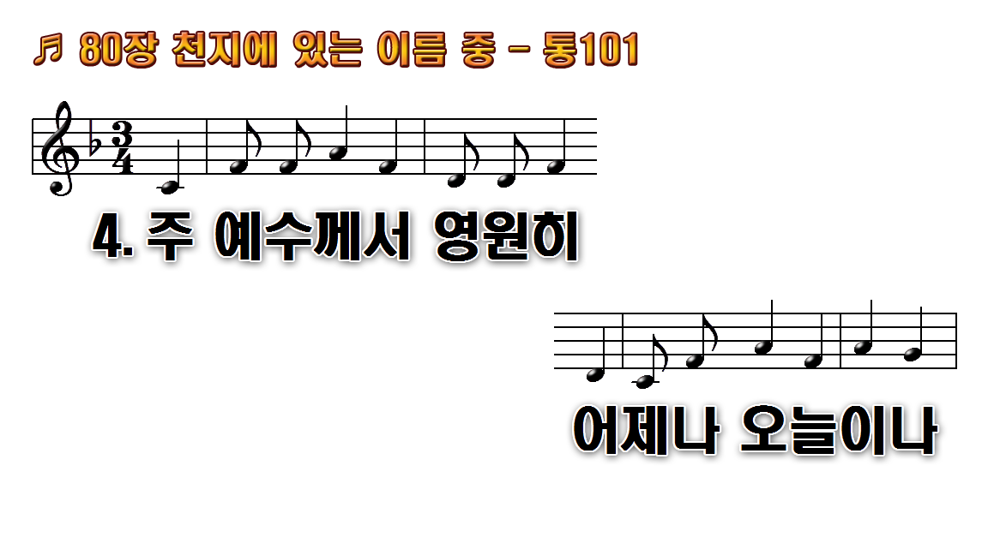
1.천지에 있는 이름 중
2.주 십자가에 달릴 때
3.지금도 살아 계셔서
4.주 예수께서 영원히
후.주 앞에 내가 엎드려

Slide 14

1.천지에 있는 이름 중
2.주 십자가에 달릴 때
3.지금도 살아 계셔서
4.주 예수께서 영원히
후.주 앞에 내가 엎드려

Slide 15
1.천지에 있는 이름 중
2.주 십자가에 달릴 때
3.지금도 살아 계셔서
4.주 예수께서 영원히
후.주 앞에 내가 엎드려

Slide 16
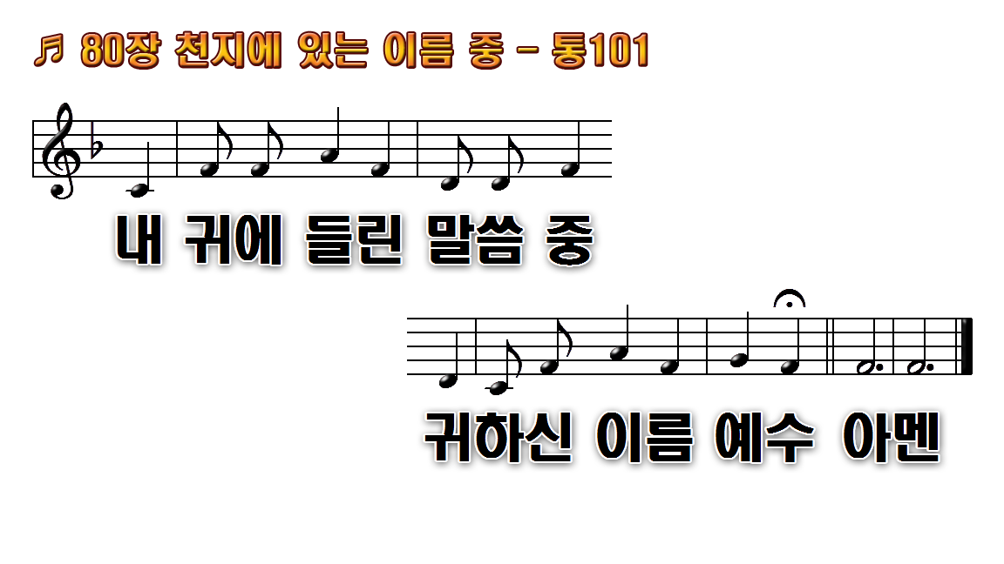
1.천지에 있는 이름 중
2.주 십자가에 달릴 때
3.지금도 살아 계셔서
4.주 예수께서 영원히
후.주 앞에 내가 엎드려

Slide 17

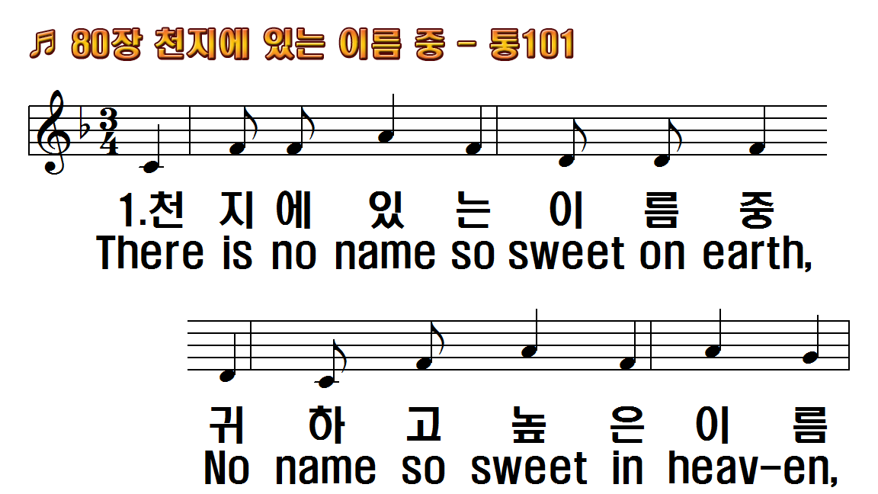
1.천지에 있는 이름 중
2.주 십자가에 달릴 때
3.지금도 살아계셔서
4.주 예수께서 영원히
후.주 앞에 내가 엎드려
1.There is no name so
2.And, when he hung
3.So now, upon His
4.O Jesus, by that
R.We love to sing of

Slide 18
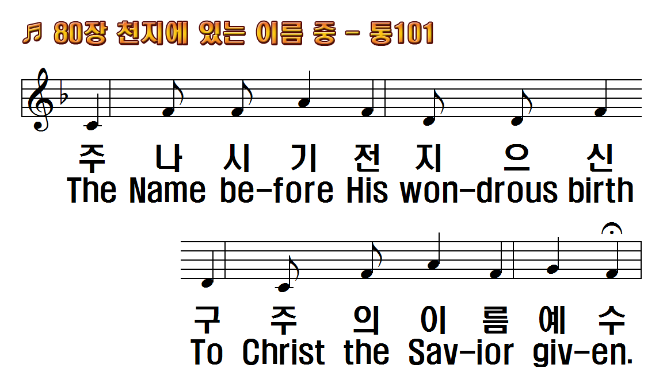
1.천지에 있는 이름 중
2.주 십자가에 달릴 때
3.지금도 살아계셔서
4.주 예수께서 영원히
후.주 앞에 내가 엎드려
1.There is no name so
2.And, when he hung
3.So now, upon His
4.O Jesus, by that
R.We love to sing of

Slide 19
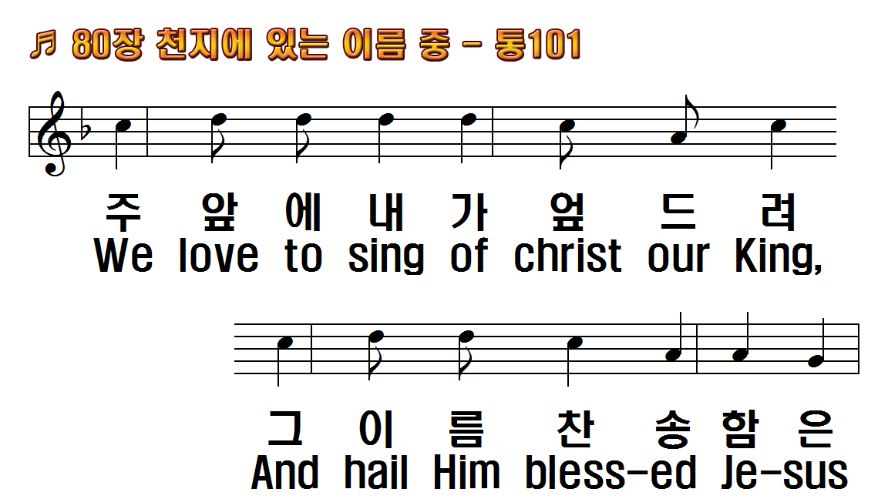
1.천지에 있는 이름 중
2.주 십자가에 달릴 때
3.지금도 살아계셔서
4.주 예수께서 영원히
후.주 앞에 내가 엎드려
1.There is no name so
2.And, when he hung
3.So now, upon His
4.O Jesus, by that
R.We love to sing of

Slide 20
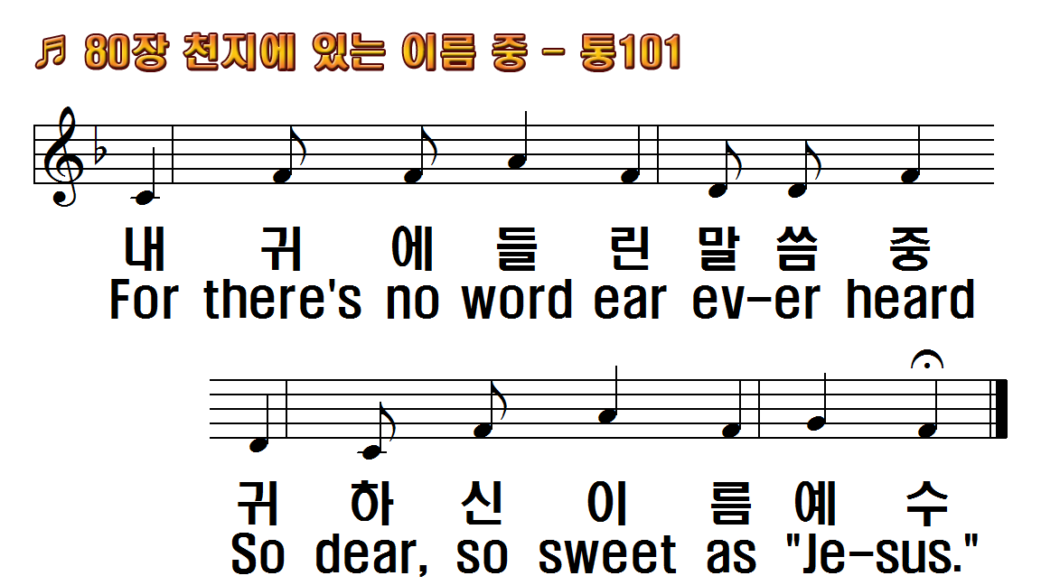
1.천지에 있는 이름 중
2.주 십자가에 달릴 때
3.지금도 살아계셔서
4.주 예수께서 영원히
후.주 앞에 내가 엎드려
1.There is no name so
2.And, when he hung
3.So now, upon His
4.O Jesus, by that
R.We love to sing of

Slide 21
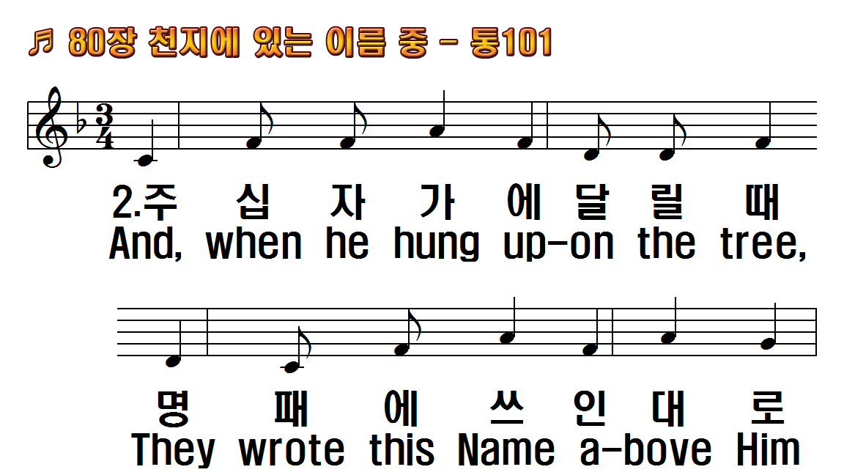
1.천지에 있는 이름 중
2.주 십자가에 달릴 때
3.지금도 살아계셔서
4.주 예수께서 영원히
후.주 앞에 내가 엎드려
1.There is no name so
2.And, when he hung
3.So now, upon His
4.O Jesus, by that
R.We love to sing of

Slide 22
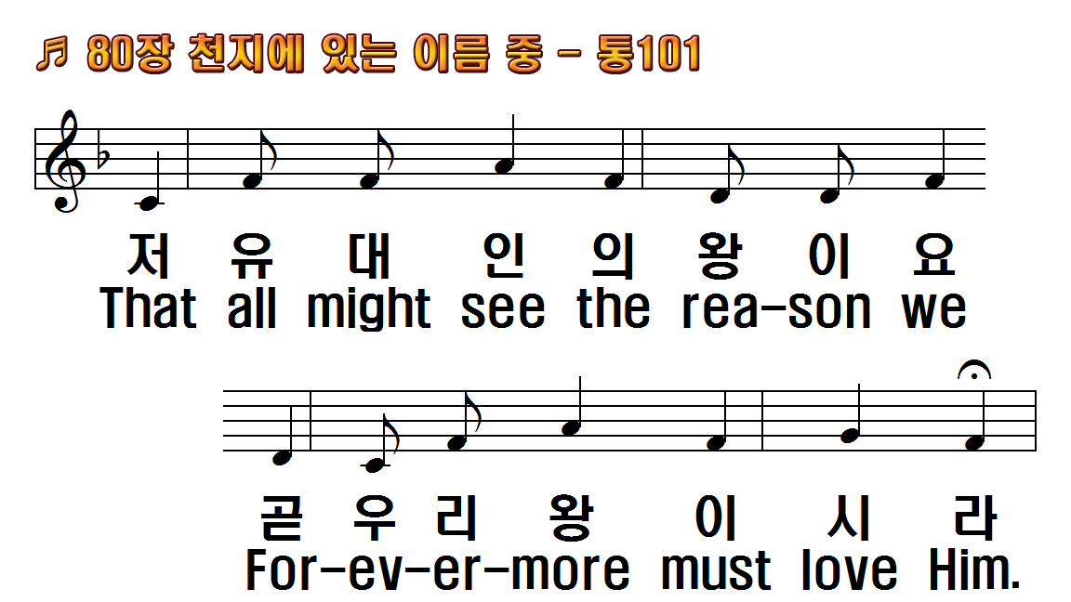
1.천지에 있는 이름 중
2.주 십자가에 달릴 때
3.지금도 살아계셔서
4.주 예수께서 영원히
후.주 앞에 내가 엎드려
1.There is no name so
2.And, when he hung
3.So now, upon His
4.O Jesus, by that
R.We love to sing of

Slide 23
1.천지에 있는 이름 중
2.주 십자가에 달릴 때
3.지금도 살아계셔서
4.주 예수께서 영원히
후.주 앞에 내가 엎드려
1.There is no name so
2.And, when he hung
3.So now, upon His
4.O Jesus, by that
R.We love to sing of

Slide 24
1.천지에 있는 이름 중
2.주 십자가에 달릴 때
3.지금도 살아계셔서
4.주 예수께서 영원히
후.주 앞에 내가 엎드려
1.There is no name so
2.And, when he hung
3.So now, upon His
4.O Jesus, by that
R.We love to sing of

Slide 25
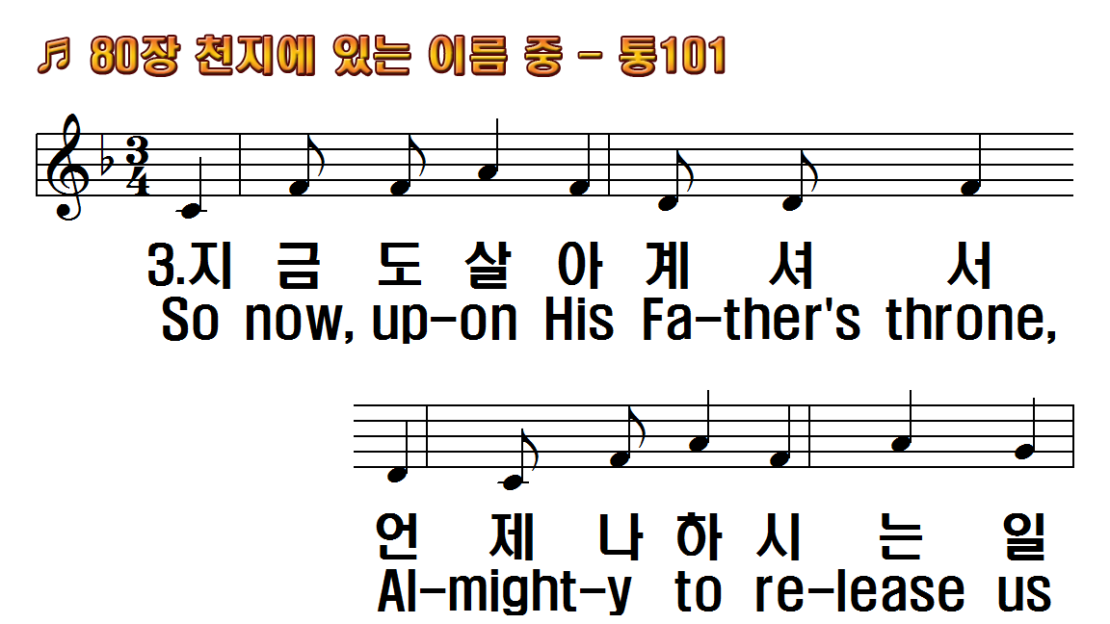
1.천지에 있는 이름 중
2.주 십자가에 달릴 때
3.지금도 살아계셔서
4.주 예수께서 영원히
후.주 앞에 내가 엎드려
1.There is no name so
2.And, when he hung
3.So now, upon His
4.O Jesus, by that
R.We love to sing of

Slide 26
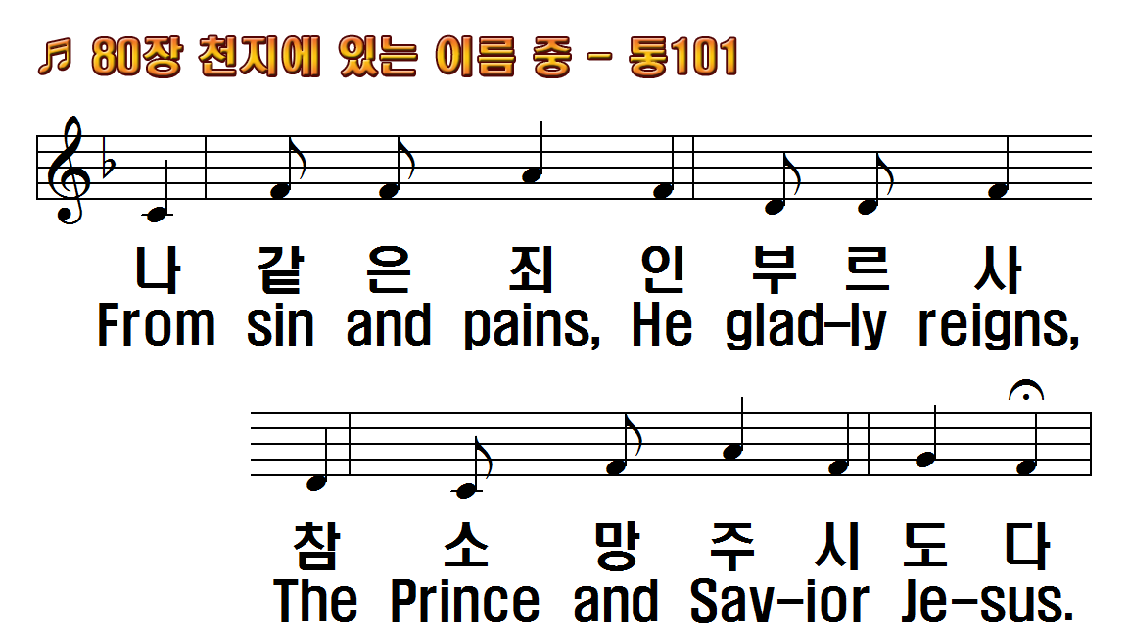
1.천지에 있는 이름 중
2.주 십자가에 달릴 때
3.지금도 살아계셔서
4.주 예수께서 영원히
후.주 앞에 내가 엎드려
1.There is no name so
2.And, when he hung
3.So now, upon His
4.O Jesus, by that
R.We love to sing of

Slide 27
1.천지에 있는 이름 중
2.주 십자가에 달릴 때
3.지금도 살아계셔서
4.주 예수께서 영원히
후.주 앞에 내가 엎드려
1.There is no name so
2.And, when he hung
3.So now, upon His
4.O Jesus, by that
R.We love to sing of

Slide 28
1.천지에 있는 이름 중
2.주 십자가에 달릴 때
3.지금도 살아계셔서
4.주 예수께서 영원히
후.주 앞에 내가 엎드려
1.There is no name so
2.And, when he hung
3.So now, upon His
4.O Jesus, by that
R.We love to sing of

Slide 29
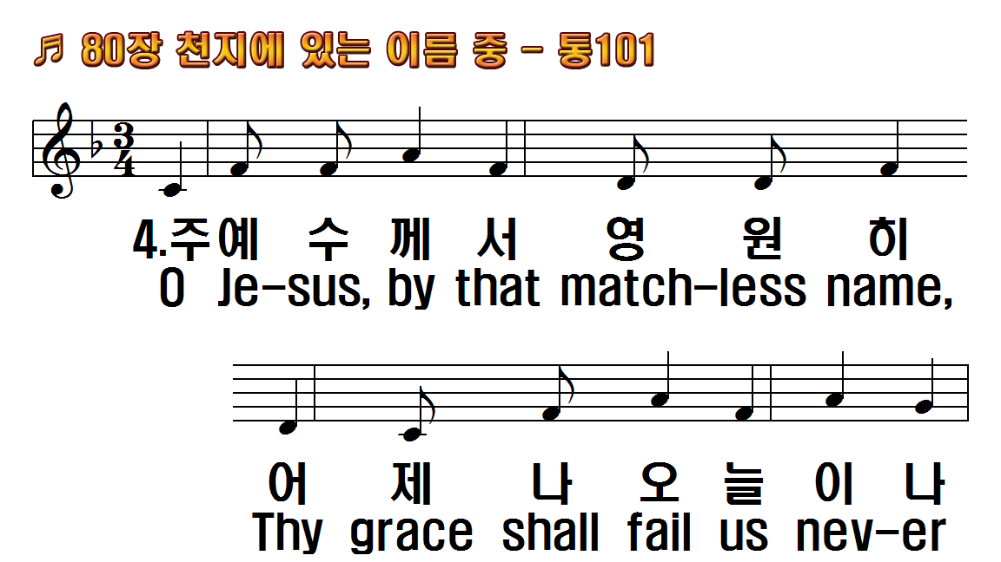
1.천지에 있는 이름 중
2.주 십자가에 달릴 때
3.지금도 살아계셔서
4.주 예수께서 영원히
후.주 앞에 내가 엎드려
1.There is no name so
2.And, when he hung
3.So now, upon His
4.O Jesus, by that
R.We love to sing of

Slide 30
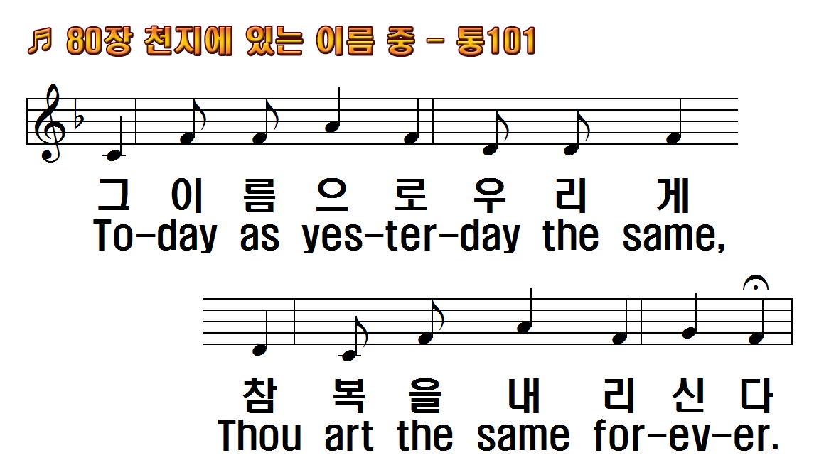
1.천지에 있는 이름 중
2.주 십자가에 달릴 때
3.지금도 살아계셔서
4.주 예수께서 영원히
후.주 앞에 내가 엎드려
1.There is no name so
2.And, when he hung
3.So now, upon His
4.O Jesus, by that
R.We love to sing of

Slide 31
1.천지에 있는 이름 중
2.주 십자가에 달릴 때
3.지금도 살아계셔서
4.주 예수께서 영원히
후.주 앞에 내가 엎드려
1.There is no name so
2.And, when he hung
3.So now, upon His
4.O Jesus, by that
R.We love to sing of

Slide 32
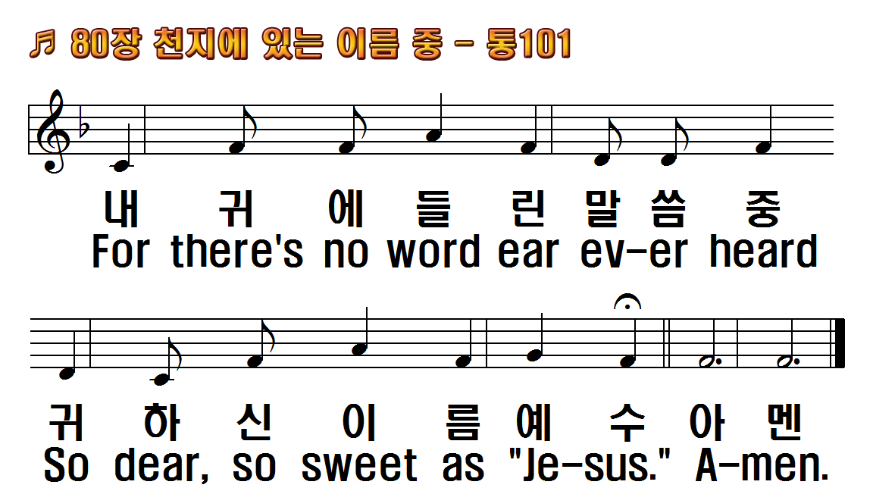
1.천지에 있는 이름 중
2.주 십자가에 달릴 때
3.지금도 살아계셔서
4.주 예수께서 영원히
후.주 앞에 내가 엎드려
1.There is no name so
2.And, when he hung
3.So now, upon His
4.O Jesus, by that
R.We love to sing of

